Slide 1
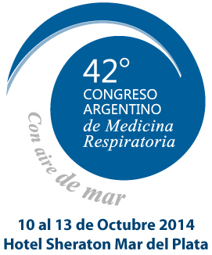
Curso Pre-Congreso
ONCOLOGIA TORACICA
Dr. Nicolás Itcovici
Hospital A. A. Cetrángolo
Sanatorio Fundación Guemes

Slide 2
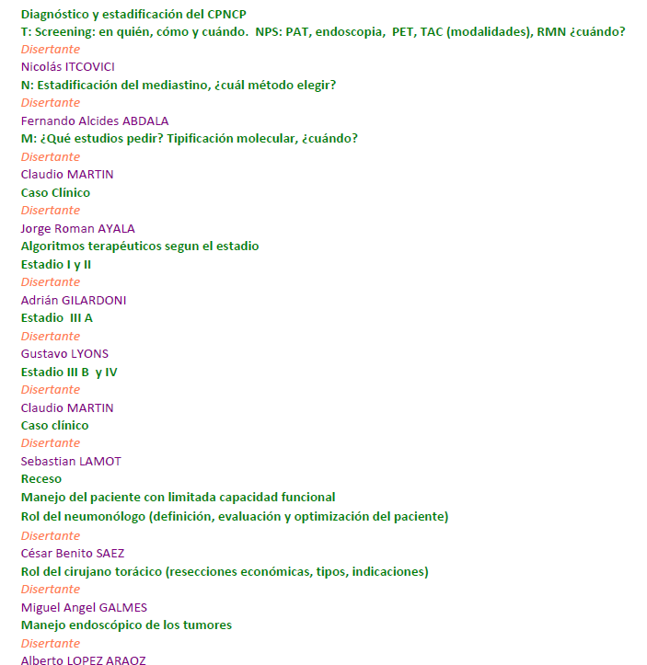
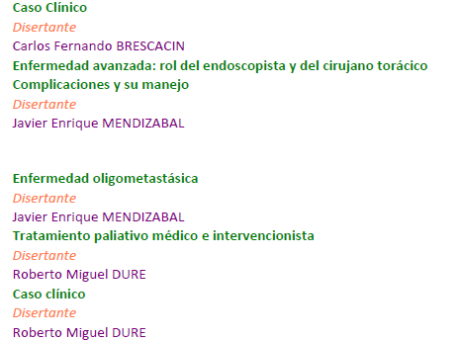
Curso Pre-Congreso
ONCOLOGIA TORACICA

Slide 3

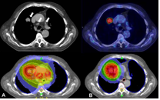
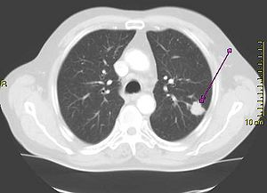
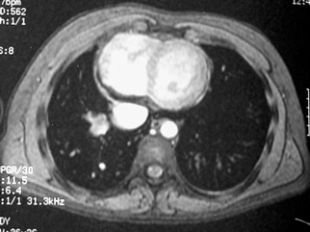
Diagnóstico y Estatificación del
CPNCP
TNM
Screening PET
TC RM

Slide 4

Tenemos solo 15 minutos

Slide 5
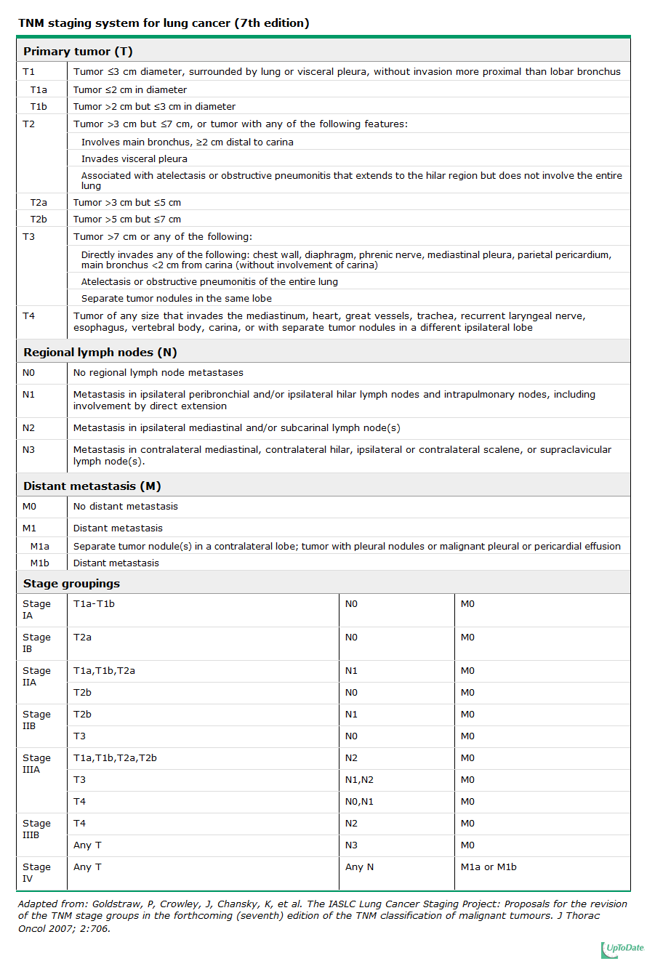

Slide 6
Tamaño
Compromiso endobronquial
Atelectasia o neumonía
Invasión estructuras vitales
Nódulos satélites
T

Slide 7

Diagnóstico y Estadificación del
CPNCP
Screening PET
TC RM

Slide 8
Definición
Se utiliza para indicar una estrategia aplicada sobre una población para detectar una enfermedad en individuos sin signos o síntomas de esa enfermedad.

Slide 9

Definición
La intención es identificar enfermedades de manera temprana. Esto permite la rápida gestión e intervención.

Slide 10
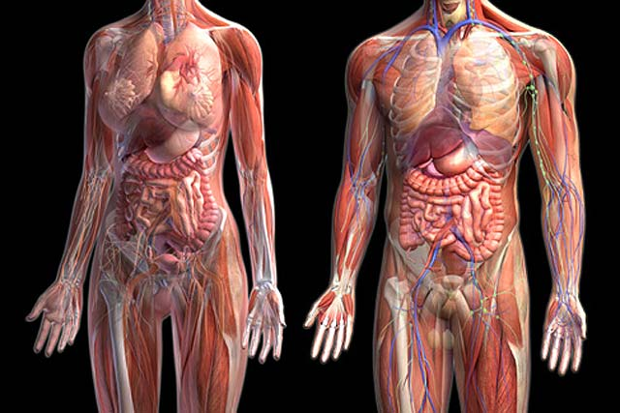
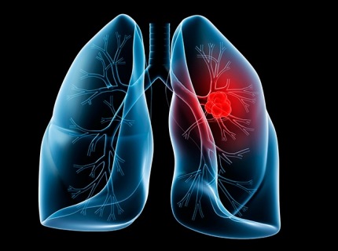


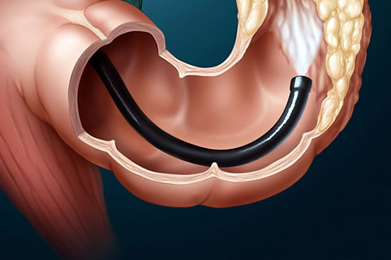

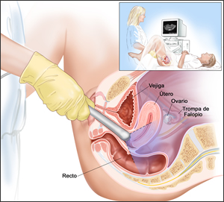
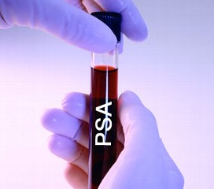



Slide 11
Línea de tiempo
Historia de Screening
NCI 1970
Japón 1996
Lancet 1998
Rx Tórax anual
y
Citol Esputo c/ 4 m
  1369 pac. >50 años >20 p/y 15 CA de pulmón 14 de 15 (93%) Estadío I
  5483 pac. 40-74 años 19 CA de pulmón 16 (84%) estadío I
Notes:
1970. RX de TX más sensible que citología. No pudieron demostrar cambio en la mortalidad.
1996. Radiología
1998. Lancet

Slide 12
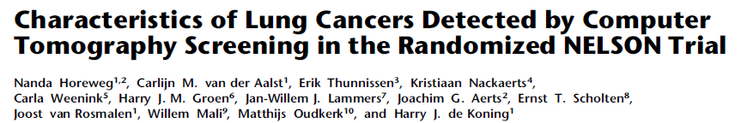
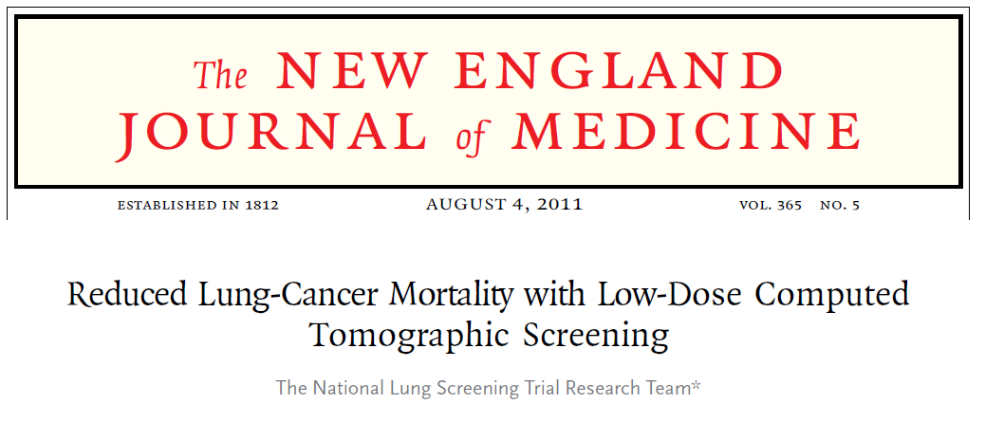
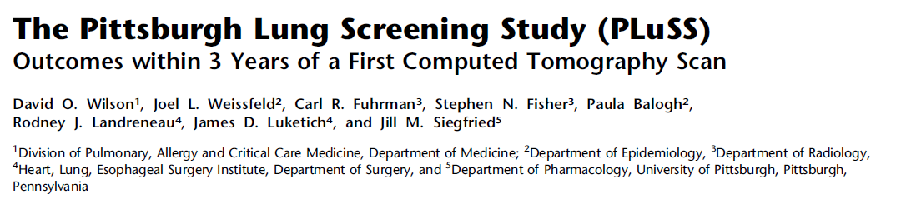
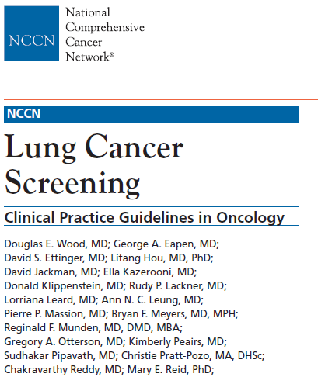
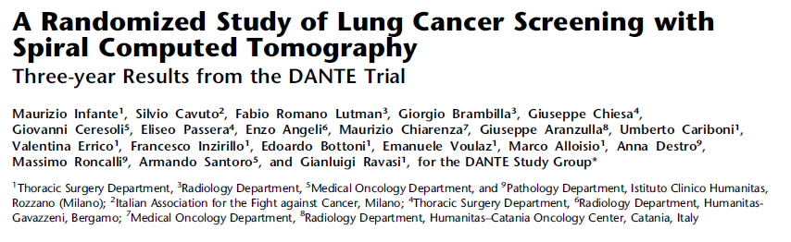
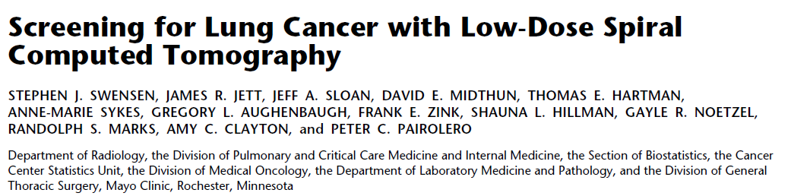
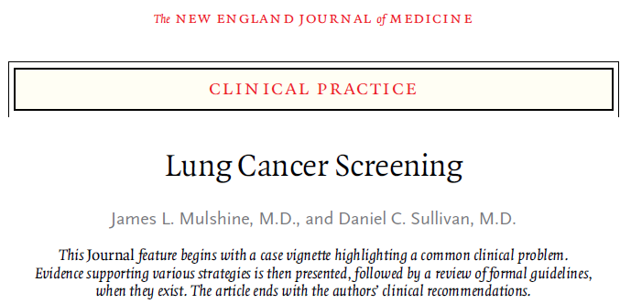
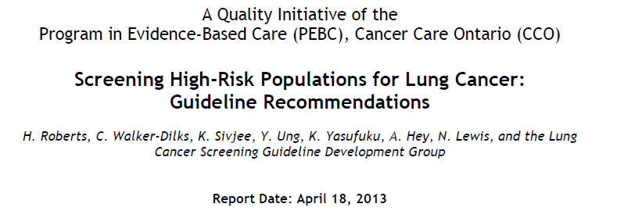

Slide 13
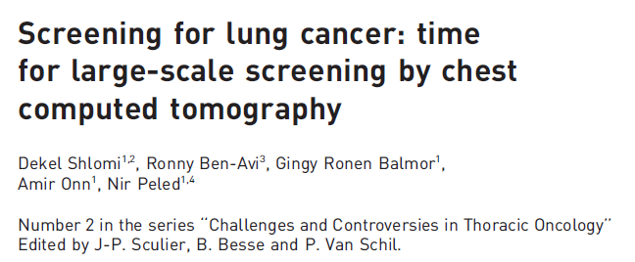
European Respiratory Journal 2014

Slide 14
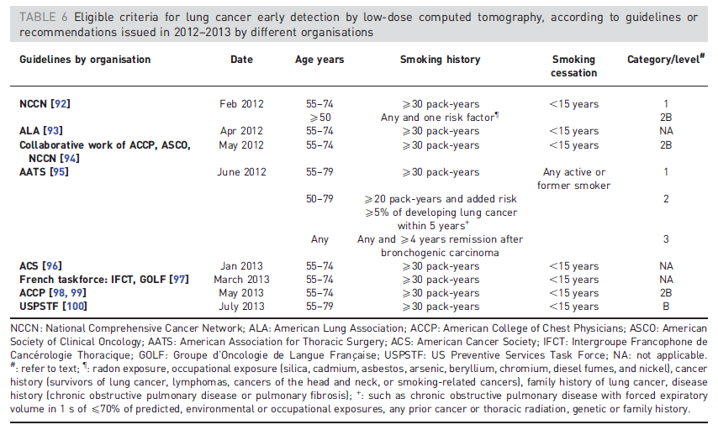

Slide 15
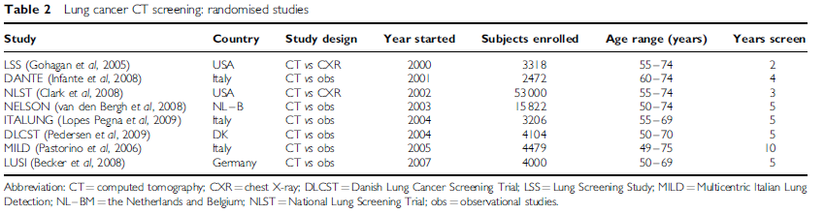
Resumen

Slide 16
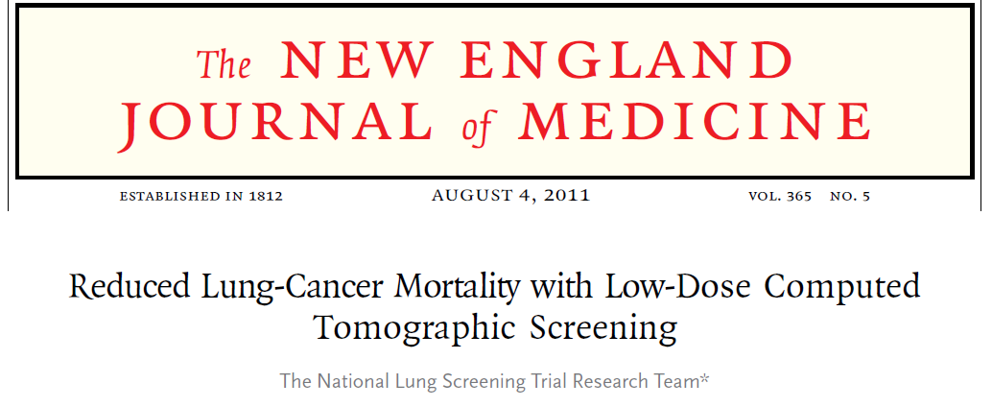
Estudio randomizado para determinar si el screening con TAC de Tórax de baja dosis comparada con la radiografía de Tx, reducía la mortalidad por cáncer de pulmón en los pacientes de alto riesgo.

Slide 17
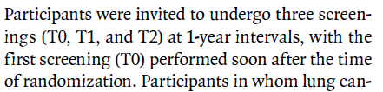
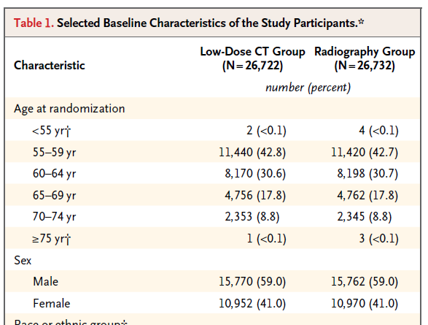
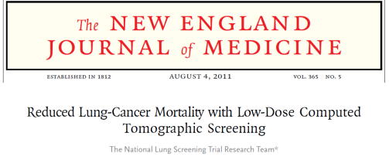
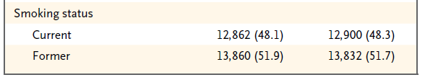

Slide 18
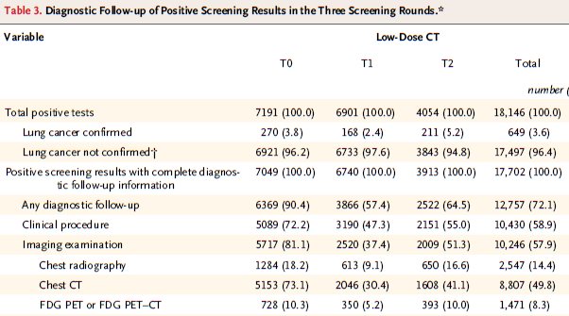

Slide 19
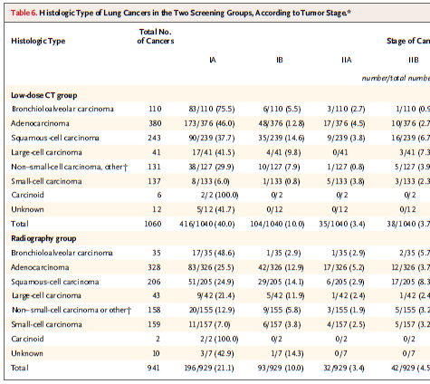
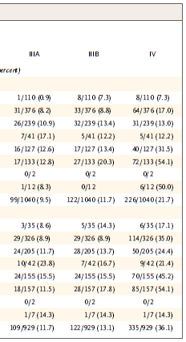

Slide 20
Demostraron que había una reducción significativa, 20%, en muertes por cáncer de pumón y también por otras causas cuando se realizó TAC de Tórax baja dosis.
Diagnóstico en estadios tempranos
Baja tasa de complicaciones por procedimientos invasivos.

Slide 21

Preguntas luego de un programa de screening
Quien se beneficiaría más con un programa de screening?
Con que intervalo se debe realizar el estudio?
Durante cuanto tiempo?
Costo – Beneficio de realizar
un programa de screening?

Slide 22

Conclusiones de Screening en cáncer de pulmón
Fumadores y ex fumadores de 55 a 74 años, con 30 p/y, que continúen o hayan dejado de fumar en los últimos 15 años
Tomografía computada de tórax de baja dosis.
Mínimo de 3 años de seguimiento tomográfico

Slide 23


Slide 24
Diagnóstico y Estatificación del
CPNCP
Screening PET
TC RM

Slide 25
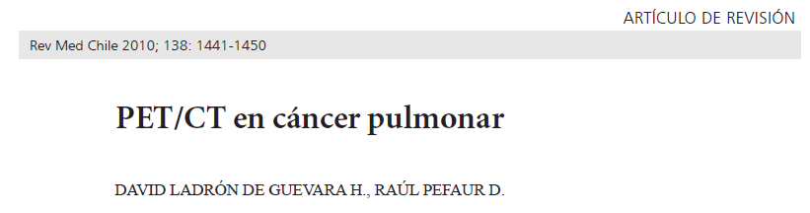

Slide 26
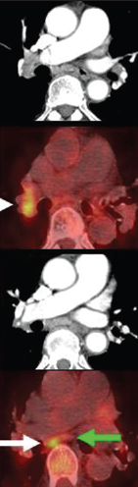
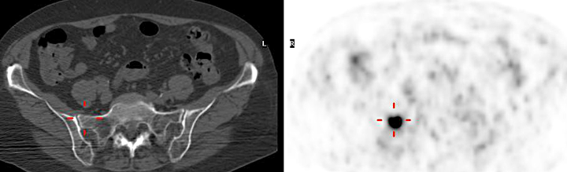
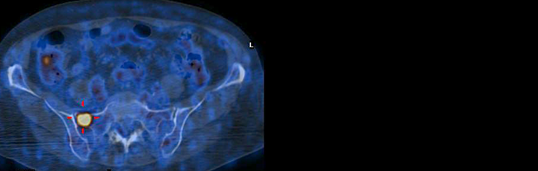
TNM
N
M

Slide 27
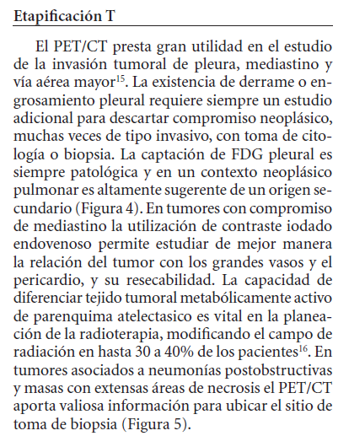
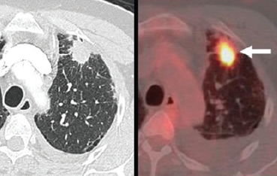
TNM

Slide 28
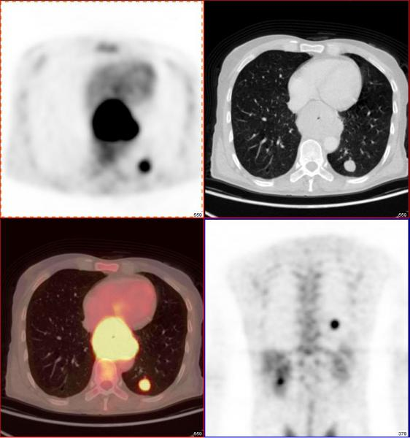
PET-TC para NPS
Sensibilidad 95%
Especificidad 85%
VPN 90%
VPP 85%
Gould 2003, Detterbeck 2004

Slide 29
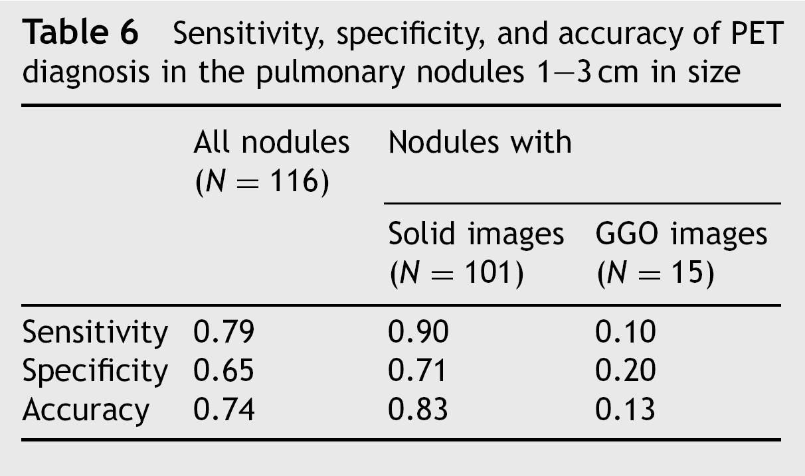
Lung Cancer 2004; 45: 19-27
Lung Cancer 2004; 45: 19-27

Slide 30
S.U.V.
    585 nódulos indeterminados < 2,5cm
    SUV 0-2.5 24% maligno
    SUV 2.6-4.0 80% maligno
    SUV > 4.1 96% maligno
Bryant, Ann Thorac Surg 2006

Slide 31
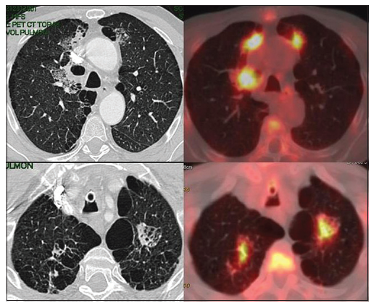
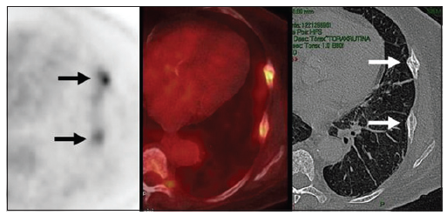

Slide 32
Diagnóstico y Estadificación del
CPNCP
Screening PET
TC RM

Slide 33
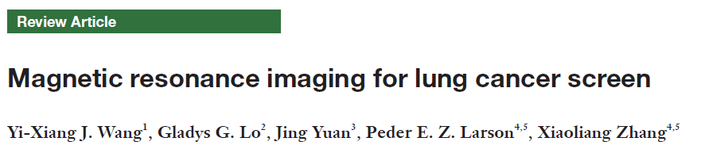
Resonancia Magnética y Cáncer de Pulmón

Slide 34
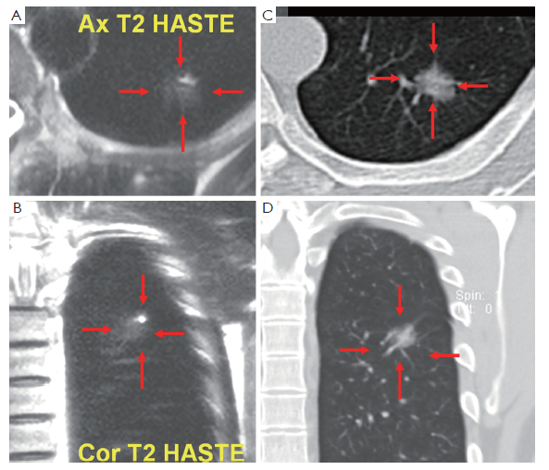
Notes:
Hombre 42 años
Termino sinedo un bronqueoloalveolar

Slide 35
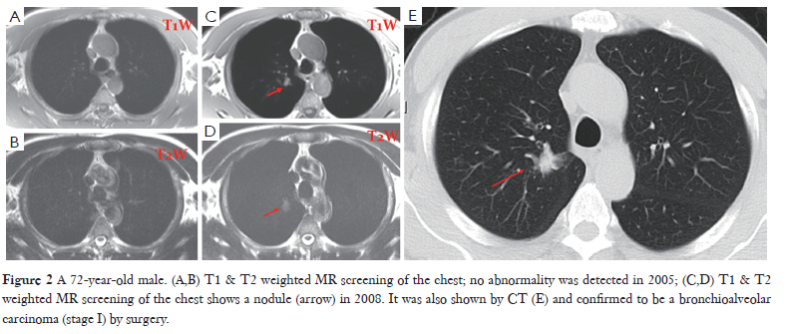

Slide 36
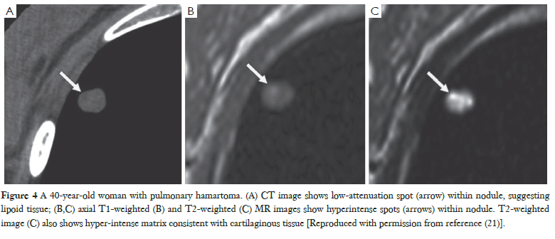

Slide 37
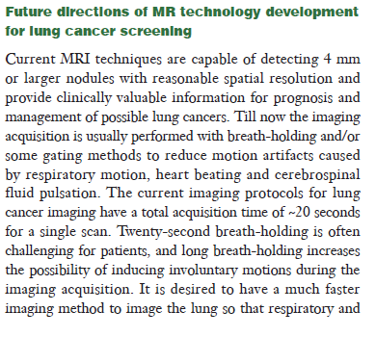

Slide 38
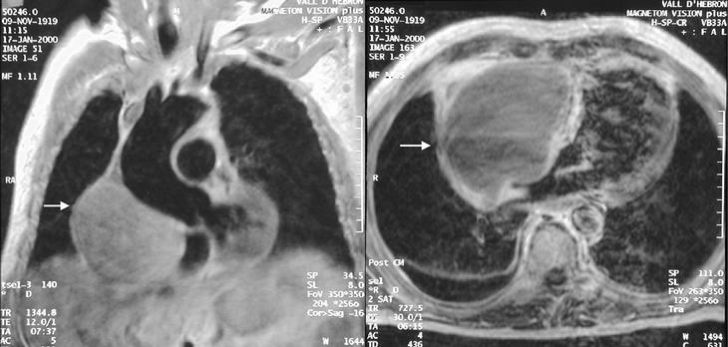
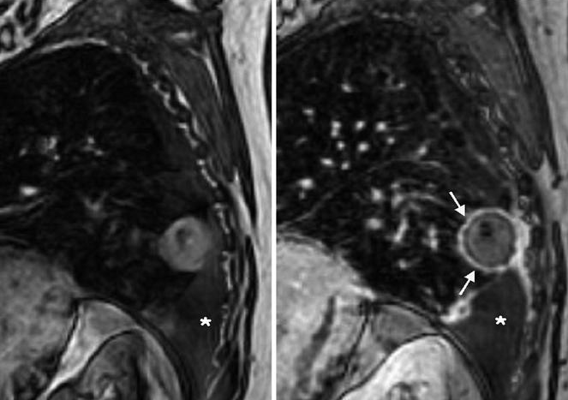
Para que SI nos sirve la RM en Cáncer de Pulmón?
Invasión vascular del tumor
Compromiso de pared torácica

Slide 39
OK
Curso Pre-Congreso
ONCOLOGIA TORACICA

Slide 40
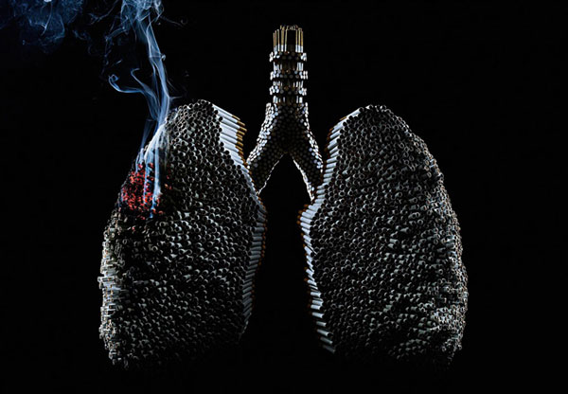
Gracias por su atención

